Slide 1
DOBRE PRAKTYKI DOTYCZĄCE PROCESÓW W ZAMKNIĘTEJ PRZESTRZENI – SZKOLENIE

Slide 2
WSTĘP (DLA INSTRUKTORA)
NEPSI przygotował zestaw materiałów edukacyjnych do wykorzystania na etapie szkoleniowym procesu wdrażania Dobrych praktyk NEPSI.
Każda z prezentacji szkoleniowych omawia temat istotny dla pracowników wszystkich branż stosujących materiały zawierające krzemionkę krystaliczną. Prezentacje zawierają informacje o związanych z danym tematem zagrożeniach wynikających z narażenia na pył, jak również dobre praktyki i dostępne środki umożliwiające ograniczanie tych zagrożeń. Szkolenie ma na celu zapewnienie informacji i wiedzy pracownikom, aby mogli skutecznie stosować środki kontroli i ograniczać narażenie na respirabilną krzemionkę krystaliczną (RKK) w miejscu pracy.
Zgodnie z potrzebami prosimy uzupełnić tę prezentację o dodatkowe informacje na pustych slajdach i w polach tekstowych do tego przeznaczonych.

Slide 3
UWAGA
Niniejsza prezentacja szkoleniowa ma charakter doradczy i zawiera treści informacyjne. Przedstawione w niej informacje nie stanowią norm ani przepisów. Nie tworzą one także nowych zobowiązań ani nie zmieniają zobowiązań już istniejących, wynikających z przepisów i polityki zdrowotnej.

Slide 4
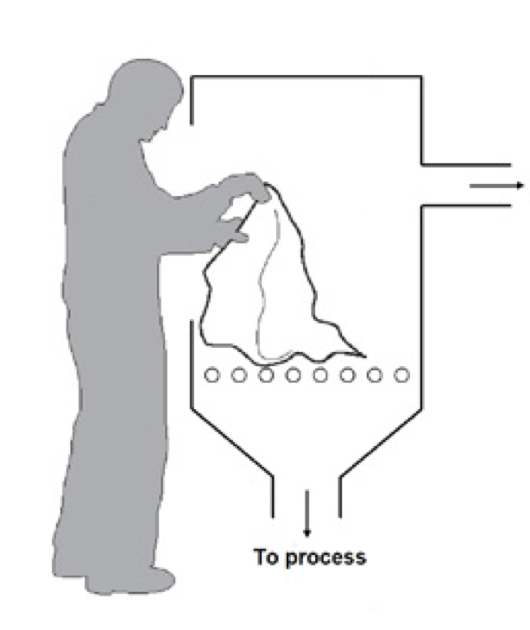
WSTĘP
Zdobycie wiedzy na temat tego, jak się chronić przez zagrożeniami związanymi z pracą, to priorytet.
Niniejsze szkolenie pozwala zdobyć wiedzę na temat:
Sposobu, w jaki procesy odbywające się w zamkniętej przestrzeni zmniejszają narażenie na pył respirabilnej krzemionki krystalicznej (RKK)
Podstawowych wytycznych dotyczących procesów w zamkniętej przestrzeni
Miejsce na tekst instruktora – w przypadku dodania własnego slajdu należy podać krótki opis materiału
Notes:
Nadmierne narażenie na respirabilną krzemionkę krystaliczną (RKK) może w długiej perspektywie mieć poważne konsekwencje. Z tego powodu ważne jest, by wszyscy pracownicy znali dobre praktyki, które ograniczają lub eliminują narażenie na pył krzemionki.
Niniejsze szkolenie zawiera informacje dotyczące procesów w przestrzeni zamkniętej. Należy pamiętać, że przed opracowaniem procesu w przestrzeni zamkniętej konieczne jest dokonanie oceny ryzyka, choć stanowi to zadanie głównie dla zarządu.

Slide 5

METODY KONTROLI PYŁU
DOBRA HIGIENA / SPRZĄTANIE
Pranie odzieży roboczej i odkurzanie pyłu wytwarzanego w procesach zapobiega gromadzeniu się pyłu z biegiem czasu – czyste miejsce pracy jest bezpieczne
WODA
Mokre procesy zapobiegają unoszeniu się pyłu w powietrze, gdyż woda wychwytuje jego cząsteczki
Przeprowadzanie procesów w przestrzeni zamkniętej stanowi jedną z pięciu głównych metod kontroli pyłu.
SPRZĘT OCHRONNY
ŚOI (np. maski) chronią pracowników przed pyłem, gdy wszystkie inne środki kontroli nie zapewniają wystarczającej kontroli ryzyka związanego z narażeniem
ZAMKNIĘTA PRZESTRZEŃ
Prowadzenie procesów wytwarzających RKK w szczelnym środowisku zapobiega narażeniu na pył u źródła
ODPYLANIE/WENTYLACJA
Wychwytywanie RKK u źródła, zanim zostaniemy na nią narażeni, i zastępowanie zanieczyszczonego powietrza czystym powietrzem.

Slide 6
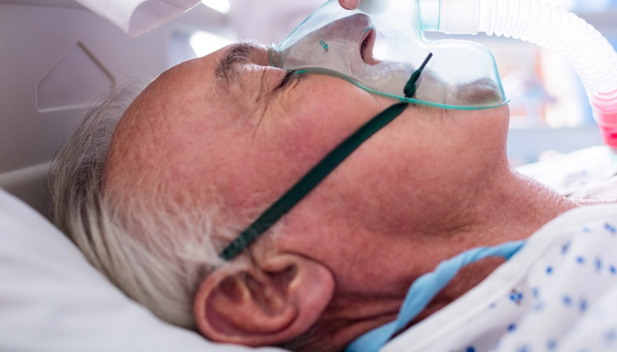

ZAGROŻENIA ZWIĄZANE Z TYM DZIAŁANIEM
Właściwe działanie tego sprzętu jest konieczne do ochrony nas przed RKK.
Długoterminowe narażenie na wysoki poziom RKK może powodować ciężką chorobę płuc.
Ważne jest, byśmy każdego dnia chronili się przed narażeniem na pył zawieszony w powietrzu.
Stosując dzisiaj dobre praktyki, chronimy swoje przyszłe zdrowie.
Jak spędzisz swoją emeryturę?

Slide 7
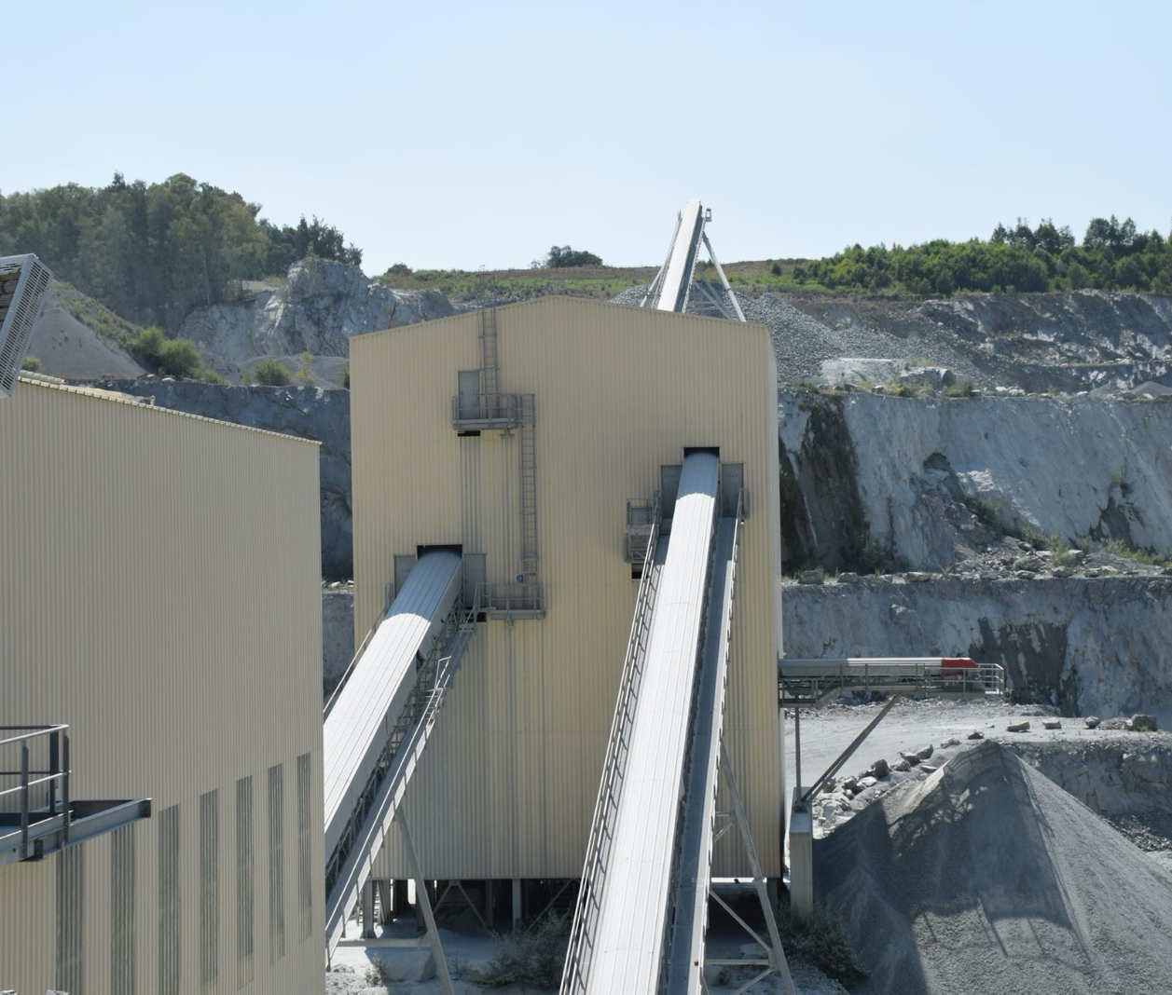
JAK ZAMKNIĘTA PRZESTRZEŃ POMAGA ZMNIEJSZAĆ NARAŻENIE NA RKK
Zamknięta przestrzeń stanowi metodę kontroli pyłu oraz sposób na ograniczanie narażenia na pył poprzez zamknięcie lub odizolowanie źródła procesu wiążącego się z pyleniem.
Umieszczenie bariery między źródłem a pracownikami umożliwia znaczne ograniczenie poziomu narażenia na pył. Zamknięta przestrzeń może być stosowana w wielu procesach przemysłowych.

Slide 8
PODSTAWOWE WYTYCZNE DOTYCZĄCE PROCESÓW W ZAMKNIĘTEJ PRZESTRZENI
Przeprowadzanie procesów w zamkniętej przestrzeni stanowi jedną z najskuteczniejszych metod kontroli pyłu:
Kontrola pyłu u źródła zawsze stanowi lepsze rozwiązanie niż sprzęt ochrony indywidualnej (np. maski przeciwpyłowe) dla pracowników, który chroni tylko osoby go noszące i nie zawsze jest niezawodny.
Stosowanie wentylacji wyciągowej i podciśnienia może wspomagać metody wykorzystujące zamkniętą przestrzeń. Właściwa wentylacja miejsca pracy zapewnia dobrą jakość powietrza i zapobiega ponownemu przedostawaniu się pyłu.

Slide 9
CO NALEŻY, A CZEGO NIE NALEŻY ROBIĆ, KORZYSTAJĄC Z ZAMKNIĘTEJ PRZESTRZENI
NALEŻY
Przeprowadzać proces tylko wtedy, gdy przestrzeń jest zamknięta i włączony jest system wentylacyjny
Regularnie sprawdzać zamkniętą przestrzeń pod kątem uszkodzeń i zgłaszać usterki
Mieć przygotowany plan bezpiecznego działania w przypadku awarii maszyny lub rozsypania materiału, mających miejsce w zamkniętej przestrzeni
Przed wejściem do zamkniętej przestrzeni zatrzymać proces i odczekać, aż powietrze zostanie oczyszczone
Miejsce na tekst instruktora – Dodaj dodatkowy tekst na temat procesów w zamkniętej przestrzeni, dotyczący własnego kontekstu
NIE NALEŻY
Wchodzić do zamkniętej przestrzeni bez stosowania środków ochrony przed narażeniem na pył (np. środków ochrony indywidualnej)
Przeprowadzać procesu przy otwartych drzwiach do zamkniętej przestrzeni
Miejsce na tekst instruktora – Dodaj dodatkowy tekst na temat procesów w zamkniętej przestrzeni, dotyczący własnego kontekstu

Slide 10
WNIOSKI
Przeprowadzanie procesów w przestrzeni zamkniętej stanowi jedną z najskuteczniejszych metod kontroli pyłu: Pamiętaj:
Gdy to możliwe, zawsze przeprowadzaj procesy w przestrzeni zamkniętej wyposażonej w systemy wentylacyjne – zgłaszaj usterki
Miej przygotowany plan bezpiecznego działania w sytuacjach, gdy musisz wejść do przestrzeni zamkniętej
Miejsce dla instruktora na wnioski dotyczącego konkretnego kontekstu

Slide 11
PUSTY SLAJD
Wykorzystaj ten slajd do utworzenia własnego materiału szkoleniowego, dotyczący konkretnego miejsca pracy lub kontekstu.
Aby zmienić obraz, kliknij prawym przyciskiem myszy > zmień obraz > z pliku.
Aby utworzyć więcej slajdów, kliknij „Nowy slajd” na zakładce powyżej.

Slide 12
DODATKOWE MATERIAŁY SZKOLENIOWE
Przewodnik dobrych praktyk NEPSI
Przewodnik NEPSI dla małych i średnich przedsiębiorstw
Więcej materiałów szkoleniowych na temat RKK znajdziesz na Platformie e-szkoleniowej NEPSI na stronie training.nepsi.eu

